Slide 1
Lääketeollisuus ja biotekniikka

Slide 2
Geenitekniset rokotteet
Eivät aiheuta haittavaikutuksia
Sisältää vain pintaproteiineja taudinaiheuttajasta
Yhdistelmä-DNA- tekniikka apuna
Pintaproteiineja koodaava geeni plasmidiin
Plasmidi hiivaan tai bakteeriin
Tehosteaineita tarvitaan
https://www.youtube.com/watch?v=DgDDw2gQJx0
Notes:
Haittavaikutuksia, kuten lievät taudin oireet jne.
Pintaproteiinit antigeneissa ne, jotka imusolut tunnistavat ja aloittavat vasta-ainetuotannon

Slide 3
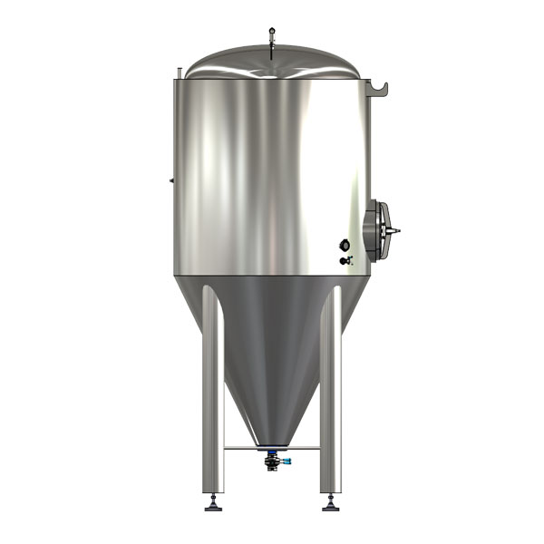
Biotekniset lääkkeet
Antibiootit
Valmistus bioreaktoreissa
Antibiootti kasvatusliuokseen
Antibiootin eristys ja puhdistus
Mikrobien geenien muuntelu tuotannon tehostamiseksi
Mutaatiot
Säätelyalueen muokkaus
Antibioottigeenin lukumäärän lisäys
Hybridiantibiootit
Notes:
käymisastia (Mikrobiologia) astia, jossa luodaan säädellyt ympäristöolosuhteet (lämpötila, pH-arvo, ilmastus ym.) mikrobien kasvulle
Antibiootit homeiden valmistamia aineita, joilla tappavat bakteereita, estävät niiden kasvua tai estävät lisääntymästä.
Mutaatiot saattavat tehostaa tuotantoa.
Hybridiantibiootit sisältävät kahden antibiootin rakenteelliset ominasuudet → geenien yhdistäminen taustalla

Slide 4
Lääkeproteiinit
Insuliini
Kasvuhormoni
Interferonit
https://www.youtube.com/watch?v=RzYhcXjksKc
Täsmälääkkeet
Monoklonaaliset vasta-aineet
Monoklonaaliset vasta-aineet yhdistettynä solusalpaajilla
Notes:
Bakteeri- ja hiivasoluviljemissä, joihin siirretty ko. proteiinia koodaava geeni. Puhdasta ja tehokasta. Aiemmin elämistä eristettiin → allergisoivaa. Muiden lääkekeiden tms. valmistaminen mikrobeissa on hankalaa, koska Mikrobisolujen taidot loppuvat kesken esimerkiksi tarpeellisten sokeriosien lisäämisessä proteiineihin ja mutkikkaiden proteiinien oikeanlaisessa laskostamisessa. Tällöin tarvitaan vähintään nisäkässoluviljelmiä, ja erityisen monimutkaisia proteiineja pystytään usein valmistamaan vain siirtogeenisissä eläimissä.
Interferonit estävät virusten lisääntymisen. Solu, johon virus tunkeutuu → tuottaa viruksen osia mutta myös interferonia → virukset eivät pääse lisääntymään viereisissä soluissa. Tartunnan eteneminen estyy, Tuotetaan Kolibakteereissa → virustautien ehkäisy, MS-tauti, ja eräät syöpätyypit.
Monoklonaaliset vasta-aineet → täsmällisempää syöpien hoitoa. Ei tuhoa terveitä soluja. Kehossa niitä tuottavat B-imusolut, tunnistavat antigeenistä vain yhden osan. Tunnistavat syöpäsolun pinnan antigeeneina toimivat reseptorit ja tarttuvat niihin → hidastavat näin solun jakautumista ja aktivoivat kehon omaa puolustusjärjestelmää. Monoklonaalisella vasta-aineella tarkoitetaan yhden antigeenin tietylle epitoopille spesifistä vasta-ainetta, joka on yhdestä B-imusolusta peräisin olevan, identtisen solukloonin tuottamaa. Koska vasta-ainetta tuottavat B-imusolut pystyvät kasvamaan vain rajoitetun ajan soluviljelmässä, monoklonaalisten vasta-aineiden tuottamisessa käytetään apuna keinotekoisia soluhybridejä. Näissä nk. hybridoomasoluissa yhdistyvät haluttua vasta-ainetta tuottava B-imusolu sekä pahanlaatuinen ja jatkuvasti jakautuva myeloomasolu.
Monoklonaalisten vasta-aineiden tuotto aloitetaan immunisoimalla hiiri halutulla kohdeantigeenillä. Eläimen annetaan tuottaa vasta-aineita, minkä jälkeen perna poistetaan ja hajotetaan yksittäisiksi soluiksi. Solut fuusioidaan myeloomasolujen kanssa, ja muodostuneet hybridoomasolut valikoidaan erilleen fuusioitumattomista soluista käyttämällä selektiivistä kasvatusliuosta, jossa ainoastaan fuusioituneet solut pystyvät kasvamaan.
Koska pernakudoksen imusolut tuottavat vasta-aineita saman antigeenin eri epitoopeille, jokaisen yksittäisen hybridoomasolun muodostamaa solukloonia viljellään muista erillään, ja solukloonit testataan. Haluttua monoklonaalista vasta-ainetta tuottavaa solukloonia voidaan kasvattaa joko soluviljelmässä tai sopivassa kohde-eläimessä, ja tuottaa näin suuria määriä vasta-ainetta.
Solusalpaaja on syöpäsoluja tuhoava tuhoava lääke. Aktivoituu, kun tunkeutuu soluun. Rintasyövän hoidossa käytetty.

Slide 5
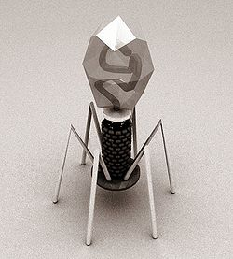
Fagiterapia
Ratkaisu resistenssiongelmaan?
Bakteriofagien hyödyntäminen bakteerien tuhoamiseksi
Fagien kerääminen näytteistä
https://www.mtv.fi/uutiset/kotimaa/artikkeli/suomalaisasiantuntija-antibiooteille-vastustuskykyisista-bakteereista-tulee-ongelma/5715622#gs.G0OXIfQ
Notes:
Apuna antibioottiresistenssiongelmaan!

